Slide 1
28.4 垂径定理*
WWW.PPT818.COM

Slide 2
1．垂直于弦的直径平分这条________，并且平分这条弦所对的________．
2．平分弦( )的直径垂直于弦，并且平分这条弦所对的_____________．
弦
两条弧
不是直径
两条弧

Slide 3
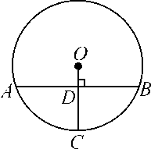
1．(4分)(2013·上海)在⊙O中，已知半径为3，弦AB长为4，那么圆心O到AB的距离为________．
2．(4分)如图，在半径为13的⊙O中，OC垂直于弦AB交于点D，交⊙O于点C，AB＝24，则CD的长是________．
8

Slide 4
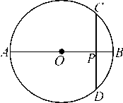
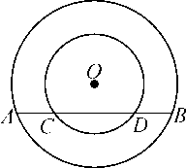
D
C

Slide 5
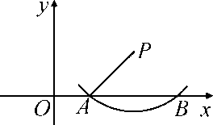
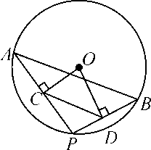
5．(4分)如图，以点P为圆心的圆弧与x轴交于A，B两点，点P的坐标为(4，2)，点A的坐标为(2，0)，则点B的坐标为________．
6．(4分)如图，点A，B是⊙O上两点，AB＝10，点P是⊙O上的动点(P与A，B不重合)，连接AP，PB，过点O分别作OC⊥AP于点C，OD⊥PB于点D，则CD＝________．
(6，0)
5

Slide 6
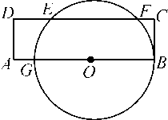
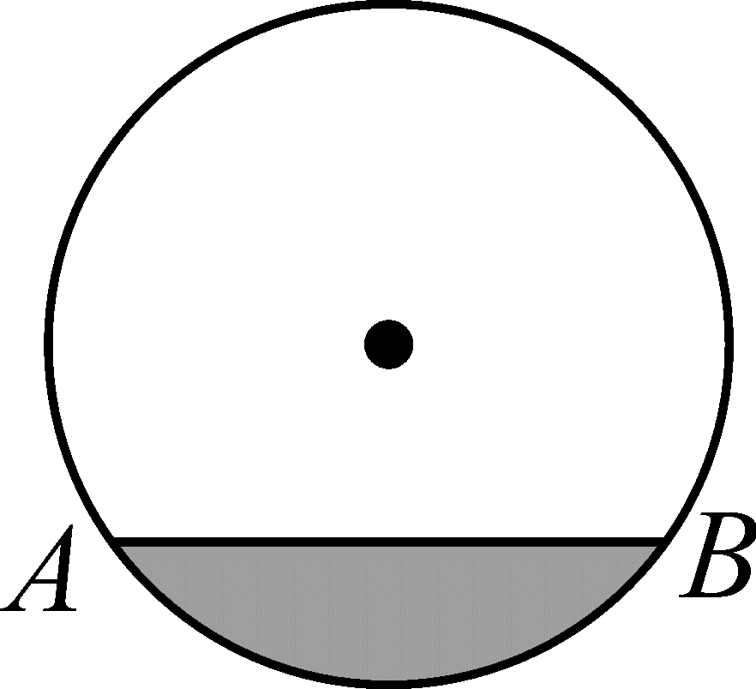
7．(4分)如图，矩形ABCD与圆心在AB上的⊙O交于点G，B，F，E，GB＝8 cm，AG＝1 cm，DE＝2 cm，则EF＝________cm.
8．(4分)(2013·兰州)如图是一圆柱形输水管的横截面，阴影部分为有水部分，如果水面AB宽为8 cm，水的最大深度为2 cm，则该输水管的半径为( )
A．3 cm B．4 cm
C．5 cm D．6 cm
6
C

Slide 7
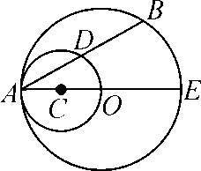
9．(8分)如图，OA为⊙O的半径，以OA为直径的⊙C与⊙O的弦AB相交于点D.求证：D是AB的中点．
连接OD.∵OA为⊙C的直径，∴OD⊥AB，∴D是AB的中点

Slide 8
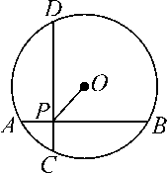
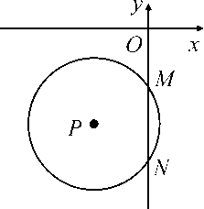
C
D

Slide 9
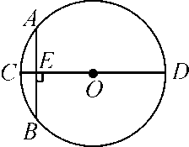
12．(9分)“圆材埋壁”是我国古代著名数学著作《九章算术》中的问题：“今有圆材，埋在壁中，不知大小，以锯锯之，深一寸，锯道长一尺，问径几何？”用现在的数学语言可表达为：“如图，CD为⊙O的直径，弦AB⊥CD于点E，CE＝1寸，AB＝10寸，则直径CD的长为多少？
设⊙O半径为R，连接OA，在Rt△AOE中，由勾股定理得OA²＝OE²＋AE²，即R＝(R－1)²＋5²，∴R＝13，∴CD＝2R＝26(寸)

Slide 10
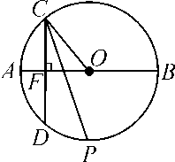

Slide 11
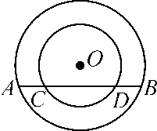
14．(9分)如图，两个圆都以点O为圆心，大圆的弦AB交小圆于点C，D，求证：AC＝BD.
过点O作OM⊥AB，垂足为M，由垂径定理可得MA＝MB，MC＝MD，故AC＝BD

Slide 12
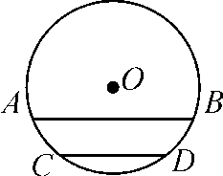
15．(9分)如图，⊙O的半径为17 cm，弦AB∥CD，AB＝30 cm，CD＝16 cm，圆心O位于AB，CD的上方，求AB和CD的距离．
过点O作OH⊥CD于点H，交AB于点G，连接OA，OC，由AB∥CD有OG⊥AB，∴CH＝DH，AG＝BG，在Rt△OCH中，由勾股定理得OH＝15，在Rt△OAG中，由勾股定理得OG＝8，所以AB与CD的距离为OH－OG＝7(cm)

Slide 13
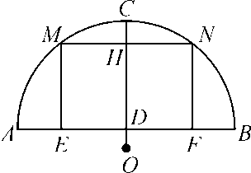
16．(12分)如图，某地有一座圆弧形的拱桥，桥下面宽为7.2 m，拱顶高出水面2.4 m，现有一艘宽3 m，船舱顶部为正方形并高出水面2 m的货船要经过这里，此时货船能顺利通过这座拱桥吗？请说明理由．

